Slide 1
CHỦ ĐỀ 12
PHÉP CỘNG, PHÉP TRỪ TRONG PHẠM VI 1000
BÀI 59:
PHÉP CÔNG (KHÔNG NHỚ) TRONG PHẠM VI 1000

Slide 2
Yêu cầu cần đạt
- HS thực hiện được phép cộng (không nhớ) số có ba chữ số với số có ba, hai hoặc một chữ số (trong phạm vi 1000):
+ Đặt tính theo cột dọc.
+ Từ phải qua trái, lần lượt cộng hai số đơn vị, hai số chục và hai số trăm.
- Vận dụng được vào giải toán có lời văn, kết hợp phép tính với so sánh số.
- Thông qua hoạt động khám phá, lựa chọn để tự tìm ra các cách tính thích hợp, HS phát triển năng lực quan sát, tư duy, ghi nhớ.
- Thông qua hệ thống giải các bài tập vận dụng bổ sung nâng cao HS phát triển năng lực tư duy, lập luận toán học, năng lực giao tiếp toán học,…
- Yêu thích môn học, có niềm hứng thú, say mê các con số để giải quyết bài toán
- Rèn phẩm chất chăm chỉ, trách nhiệm.

Slide 3
1
Đặt tính rồi tính ?
326 + 253 432 + 261 732 + 55 643 + 50
326
253
432
261
732
55
643
50
+
+
+
+
579
693
787
693

Slide 4
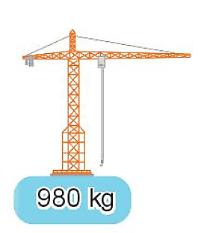
2
Tìm kết quả của mỗi phép tính
879 l
879 l
890 l
890 l
=
=
130kg + 850kg
850kg + 130kg
658kg + 234kg
234kg + 645kg

Slide 5
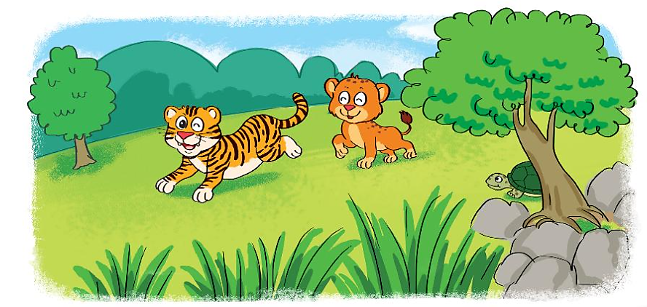
3
Tại khu bảo tồn động vật, sư tử con cân nặng 107kg, hổ con nặng hơn sư tử con 32kg. Hỏi hổ con cân nặng bao nhiêu ki-lô-gam?
Tóm tắt:
Sử tử con: 107kg
Hổ con nặng hơn 32kg
Hổ con: … kg
?kg
107kg
Bài giải
Hổ con nặng số ki-lô-gam là:
107 + 32 = 139 (kg)
Đáp số: 139kg

Slide 6
Đức vua trồng một vườn hoa hồng tặng hoàng hậu, trong đó có 424 cây hoa hồng đỏ. Số cây hoa hồng trắng nhiều hơn số cây hoa hồng đỏ là 120 cây. Hỏi có bao nhiêu cây hoa hồng trắng?
4
Tóm tắt:
Hoa hồng đỏ: 424 cây
Hoa hồng trắng hơn: 120 cây
Hoa hồng trắng: ….? cây
?kg
107kg
Bài giải
Có số hoa hồng trắng là:
424 + 120 = 544(cây)
Đáp số: 544 cây

Slide 7
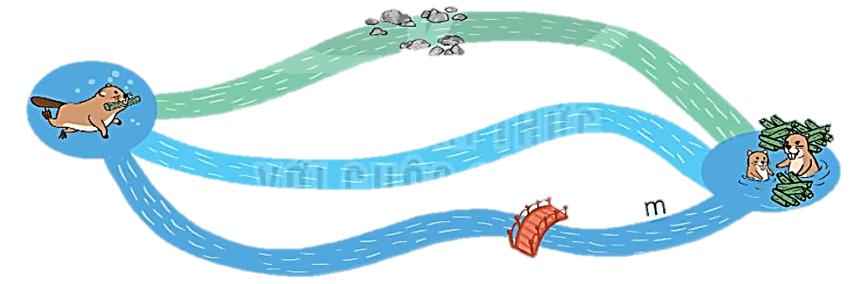
5
Từ vị trí của hải li có ba dòng nước bơi về tổ như hình vẽ
481m
989
513m
900m
211m
778m
994
Số ?
Dòng nước chảy dưới cây cầu dài m.
Dòng nước chảy qua bãi đá dài m.
?
989
?
994

